Slide 1
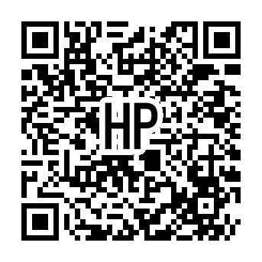
古畑病院

Slide 2
古畑病院について
古畑病院は渋谷に近い池尻大橋にあり、代官山、表参道、渋谷、中目黒といった人気エリアへのアクセスに優れます。
39床の急性期病院で消化器内科、総合内科、整形外科、外科、呼吸器内科、循環器内科、神経内科、リハビリテーション科を標榜しています。
病院のまわりには、様々なジャンルの飲食店があります。
閑静な住宅街が広がり、治安も良く安心して暮らせる環境です。
あのドラマのモデルらしいよ

Slide 3
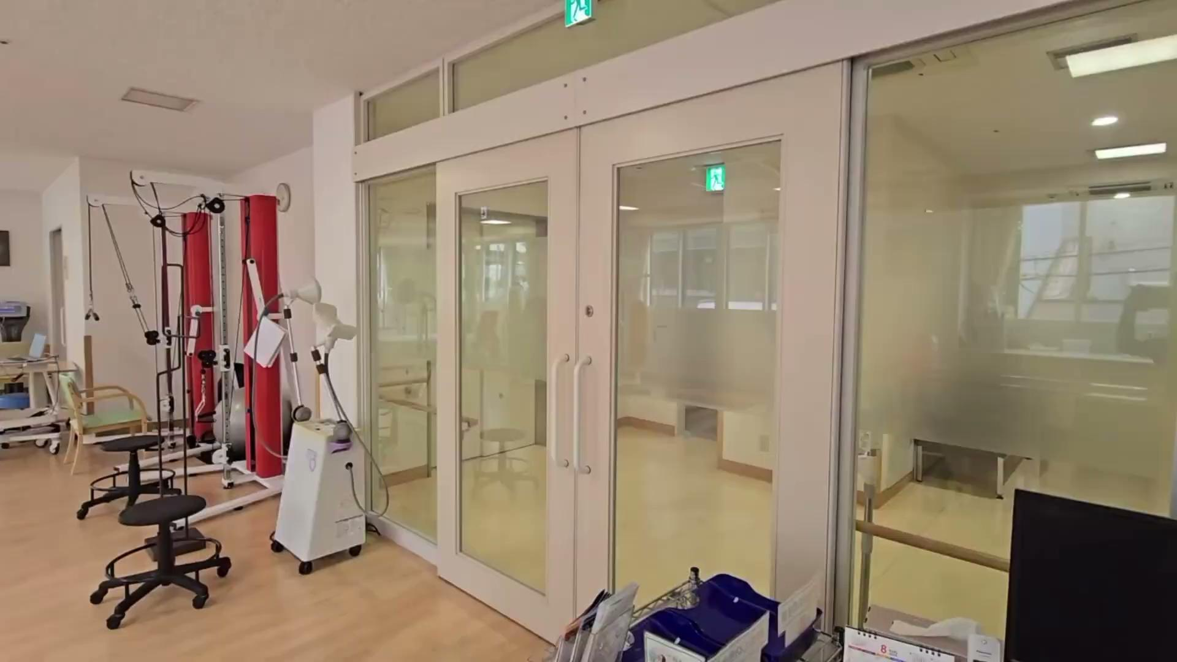
リハビリ室

Slide 4
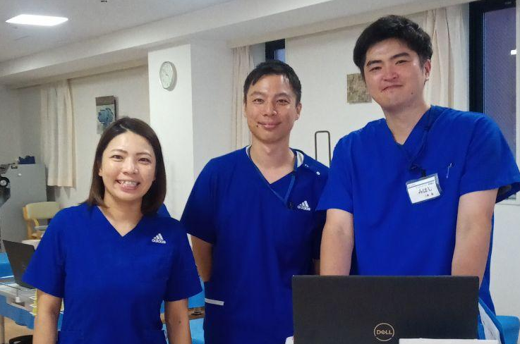
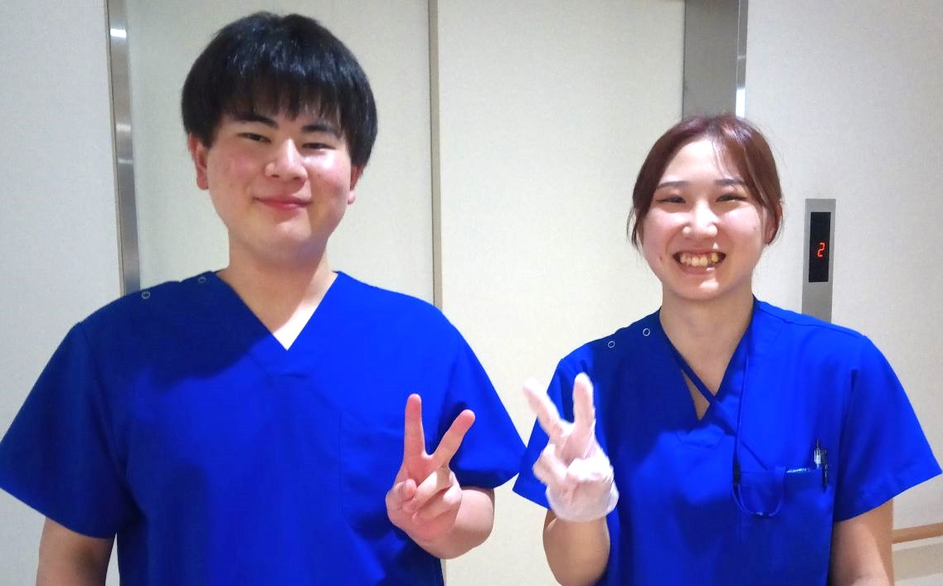
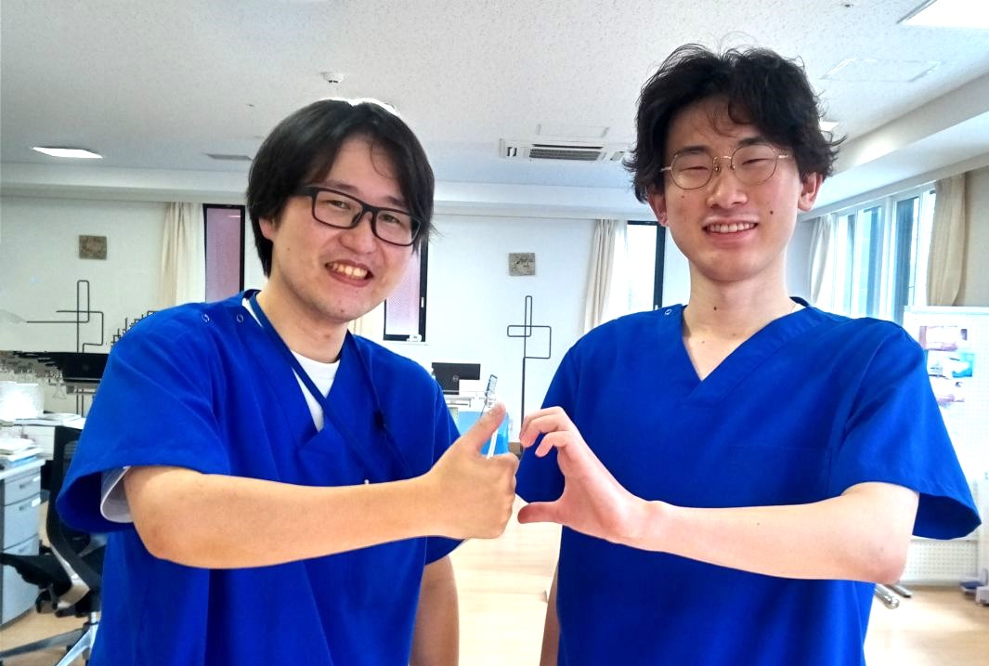
スタッフ紹介
プライベートの時間も大切にメリハリができました
PT 8名、OT 1名
日々成長中です！
ここに就職できて幸せです♡
先生や看護師さんにも相談しやすい環境です
入職して5か月、
楽しく働けています

Slide 5
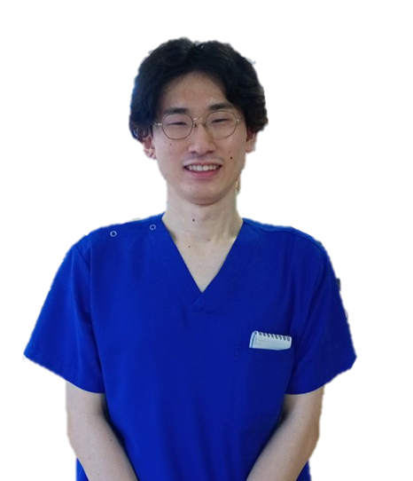
御校の卒業生からのコメント
2024年度新卒入職・清田さん
職種：リハビリテーション科スタッフ理学療法士
学歴：日本保健医療大学卒業
古畑病院で働く魅力
総合臨床実習での経験を通じて、スタッフのコミュニケーションとチームワークの良さに感動し、「ここで働きたい」と思いました。
先輩方の温かいサポートで安心して働ける環境が整っています。
初めての職場でも、不安なく仕事に取り組める場所です。

Slide 6
新卒スケジュール
4月
社会人としての基本的マナーを身につける
リハビリの業務内容を理解し、指導者の下、入院患者さんのリハビリを行う
基本的な医療安全・感染対策を身につける
5月
リハビリの基本的動作や介助方法を学ぶ
指導者の下、多職種と連携をし業務する
7月
指導者の下、外来リハビリ・松葉杖指導を行い、自分でリハビリプログラムを立案できるようになる
9-10月
実施計画書やサマリー等の書類作成し、リハビリ業務を自立してできるようになる
11月～3月
患者・家族への自主練習・介助方法の指導ができるようになる
症例報告会を実施する

Slide 7
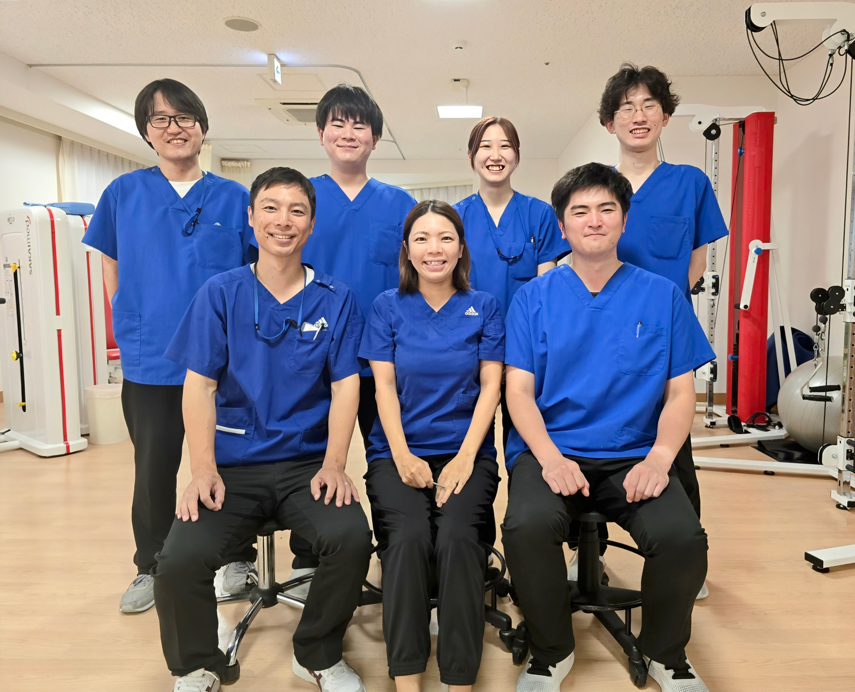
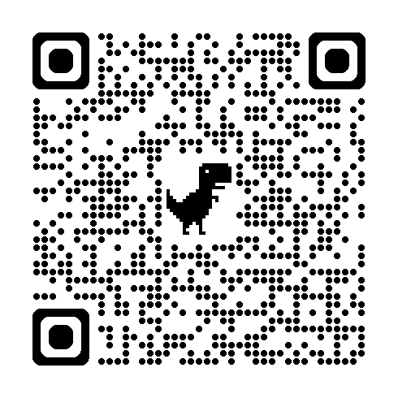
2025年度 新入職員募集中！
病院見学は随時
受け付けております
見学や応募はHP、QRコードからお願いします。

